Slide 1
Suomi 2
23.5. klo 14.15

Slide 2
Ryhmätehtävä Etsi joku, jonka…. (laput)

Slide 3
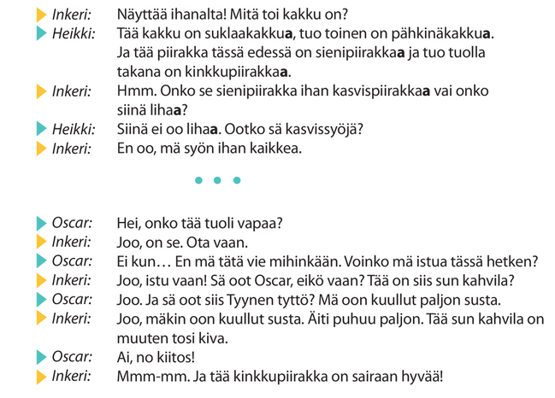

Slide 4
Partitiivitehtävä
Tämä piirakka on (kinkkupiirakka) ______________.
Tämä kahvila on (kiva) _______________.
Piirakka on (hyvä) ___________ ja (suolainen) _______________.
Tämä tuoli on (vapaa) ________________.
Tuo keitto on (laktoositon) ___________________.
Tämä kuppi on (likainen) ____________________.
Elämä on (ihana) _____________.
Kahvi on (valmis) _________________.

Slide 5
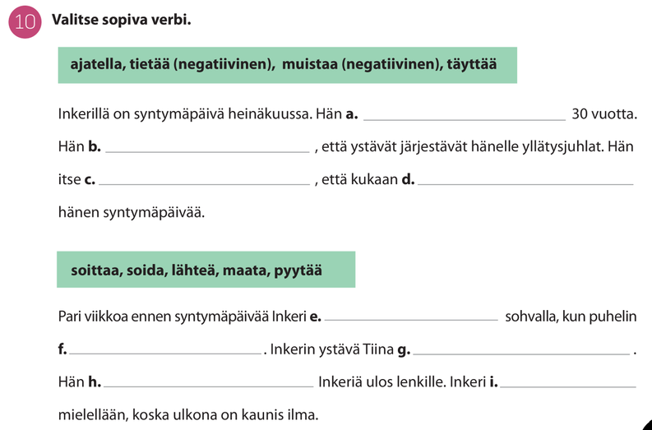
Paritehtävä 1. Verbit. Tehtävä 10, sivu 160

Slide 6
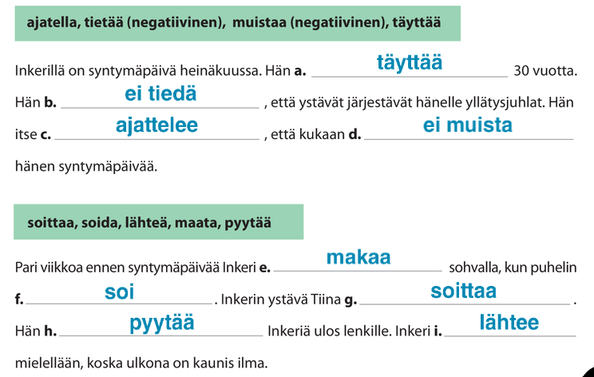

Slide 7
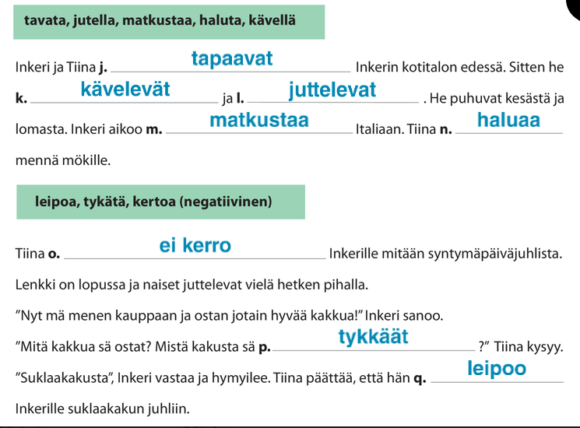

Slide 8
Mitä vieraat tekevät?

Slide 9
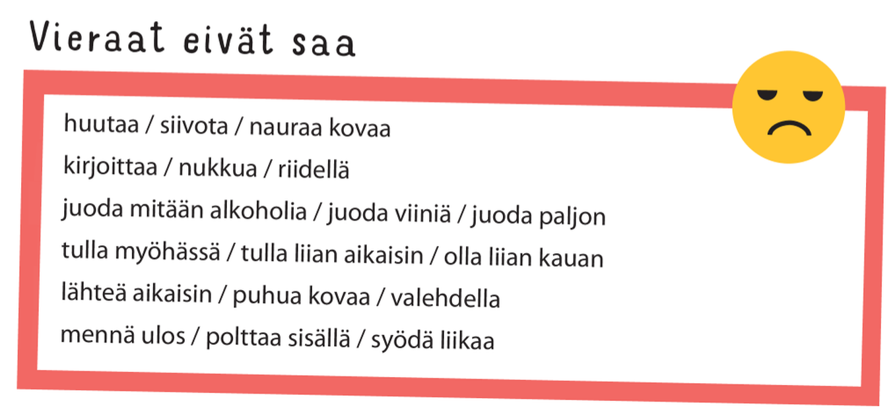
Mitä vieraat eivät tee?

Slide 10
Paritehtävä 2 Maijan kalenteri

Slide 11
Lisäkysymyksiä (yhdessä)
Missä kuussa Maija täyttää 22 vuotta?
Mitä Maija tekee torstaina 28. elokuuta?
Milloin Maijan vaarilla on synttärit?
Kenen synttärit ovat huhtikuussa?
Milloin Maija on töissä?

Slide 12
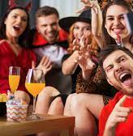
Paritehtävä 3. Juttele parisi kanssa juhlasta. Katso kuvaa ja vastaa kysymyksiin.
Mikä juhla tämä on?
Milloin juhla on?
Missä juhla on?
Kenen juhla se on?
Montako vierasta juhlassa on?
Millainen juhla on?
Mitä ruokaa juhlassa on?
Mitä lahjoja (lahja) vieraat tuovat?
Mitä vieraat tekevät juhlassa?

Slide 13
Sanaristikko Mitä teet koulussa?

Slide 14
Tarkista sanaristikko tästä.
istun
viittaan
puhun
katson
laulan
kuuntelen
kysyn
8. vastaan
9. kävelen
10. pelaan
11. piirrän
12. luen
13. kirjoitan
14. ?
15. ajattelen

